Slide 1

Gestion des usagers

Slide 2
Les façades
Une façade est une interface simplifiée pour accéder à du code complexe
(un raccourci de code).
$reussite = Auth::attempt(...);
On appelle une façade le la même façon qu’une méthode statique.
$film = Film::findOrFail($request->film_id); //Méthode statique
NomFacade::nomMethode(paramètres);

Slide 3
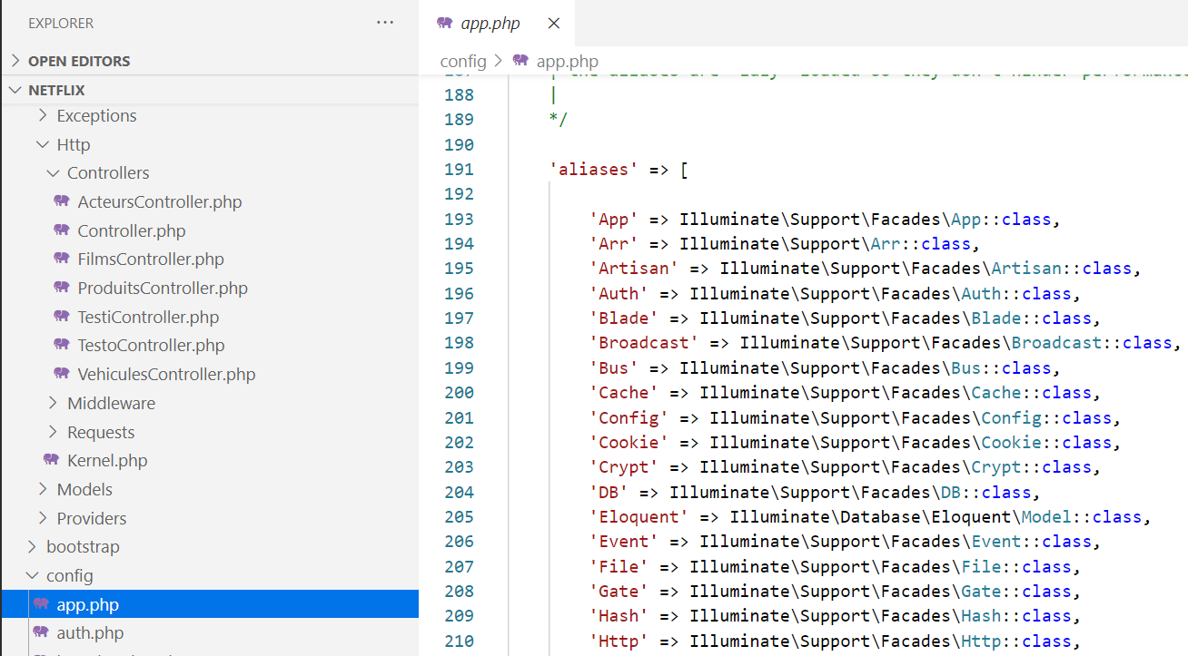
Les façades
Les façades sont définies dans le fichier config/app.php

Slide 4
Les variables de session
Session::put('cle', 'valeur’);
$valeur = Session::get('cle’);
if (Session::has('cle')) {
...
}
\Log::debug(Session::all());
Session::forget('cle');

Slide 5
Les usagers
Pour faire fonctionner son système ORM, Laravel transforme fréquemment les données au format JSON.
Dans le modèle, il faut dire à Laravel de ne pas transformer certains champs sensibles en ajoutant un champ $hidden.

Slide 6
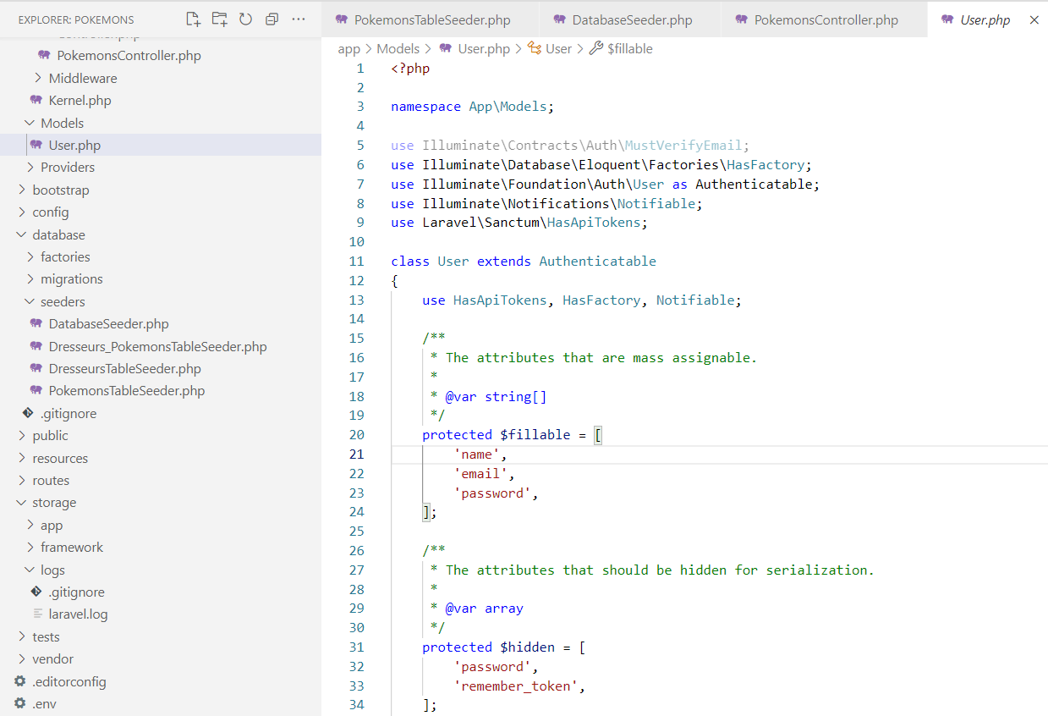

Slide 7
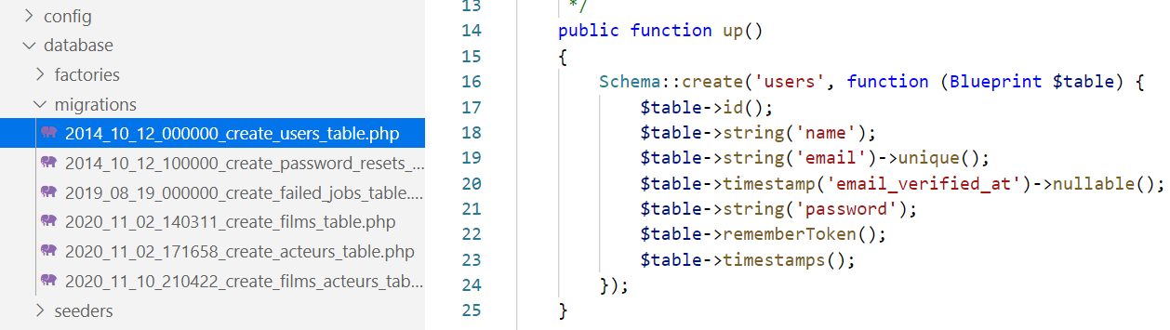
Utiliser la table Users
X
Laravel a prévu tout le mécanisme de gestion des usagers.

Slide 8
3 Étapes pour créer son propre système de connexion
Un champ doit contenir l'information qui permettra d'authentifier l'usager. Ce peut être un code d'usager, un courriel, etc. Le nom du champ importe peu. Les valeurs dans ce champ doivent être uniques.
Le champ du mot de passe, peu importe son nom, doit avoir au moins 60 caractères de long (peu importe la longueur du mot de passe saisi, sa version cryptée aura 60 caractères). Il est suggéré de conserver la taille par défaut de 255 caractères.
Un champ nommé remember_token doit être nullable et avoir 100 caractères de long. Dans les faits, il serait possible de renommer ce champ mais il n'y a pas vraiment d'avantages à celà. Dans le fichier de migration, utilisez $table->rememberToken();

Slide 9
Suite des étapes (déjà fait)…
php artisan make:migration create_usagers_table
Ajoutez les champs…
Créez le modèle
Le modèle hérite de Authenticable
Le modèle utilise Notifiable
Ajoutez le propriété $fillable qui comporte tous les champs sauf id, remember_token, created_at et updated_at.
Ajoutez $hidden avec le mot de passe et remember_token.

Slide 10
Si votre mot de passe ne s’appelle pas password dans le modèle d’Usager.
/**
* Retrouve le mot de passe de l'usager.
* Nécessaire pour l'authentification puisque Laravel a besoin d'un champ qui s'appelle password.
* @return string
*/
public function getAuthPassword() {
return $this->motdepasse;
}

Slide 11
Changer le nom du modèle
FAIRE!!!!!
Dans le fichier config\auth.php
'providers' => [
'users' => [
'driver' => 'eloquent',
'model' => App\Models\Usager::class,
], ],

Slide 12
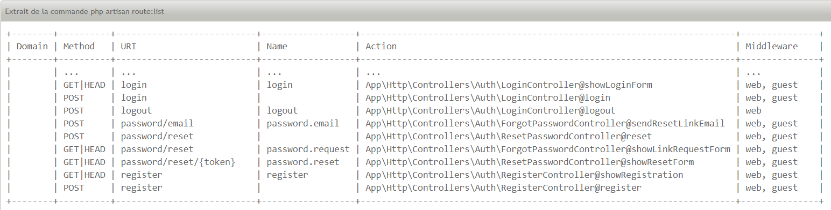
Les routes
X
Laravel a un mécanisme pour générer toutes les routes nécessaires.
Il suffit d’ajouter Auth::routes();

Slide 13
Dans le contrôleur (détails slide 17)
Même si votre champ ne s’appelle pas Password, la façade Auth fonctionne avec password. Laravel va trouver le bon champ…
use Auth;
...
if (Auth::attempt([
'code' => $request->code,
'password' => $request->motdepasse,
'actif' => 1
], $request->resterconnecte)) {
...
}

Slide 14
Seeds
Créez un usager!
use Illuminate\Support\Facades\Hash;
DB::table('usagers')->insert([ [
...
'motdepasse' => Hash::make($motDePasseEnClair'), ... ],
]);

Slide 15
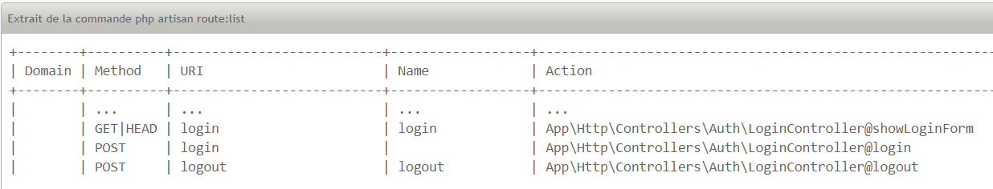
Authentification
Ce système aura besoin minimalement de trois routes :
une pour afficher le formulaire d'authentification
une autre pour valider les informations d'authentification
une troisième pour permettre à un usager de se déconnecter.
Vous devez créer les routes manuellement
UsagersController
UsagersController
UsagersController

Slide 16
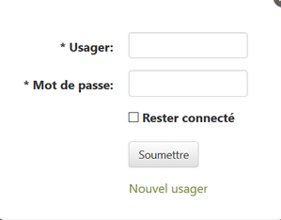
Créer le formulaire d’authentification
La route showLoginForm affiche le formulaire
Le bouton connecter appelle la route login

Slide 17
Méthode login dans le contrôleur d’Usagers
public function login(Request $request)
{
$reussi = Auth::attempt(['email' => $request->email, 'password' => $request->password]);
if($reussi){
return redirect()->route(films.index') ->with('message', "Connexion réussie");
}
else{
return redirect()->route('login')->withErrors(['Informations invalides']);
}
}

Slide 18
Un if connecté dans la vue
@extends('layouts.app')
@section('titre','Liste des films')
@section('contenu')
<h1>Voici la liste des films</h1>
@auth
@if (count($films)) … @else <p>Il n'y a aucun film.</p> @endif
<form method="POST" action="{{ route('logout') }}" >
@csrf
<button type="submit" class="btn btn-danger">Déconnecter</button>
</form>
@else <h1>Veuillez vous connecter!</h1>
<a href="{{ route('login') }}" class="btn btn-primary">Page de connexion</a>
@endauth
@endsection

Slide 19
Protéger les pages directement dans web.php
Pour s’assurer qu’un utilisateur soit connecté pour afficher une page, il suffit d’ajouter le middleware Auth à la route.
/* L E S R O U T E S D E S A C T E U R S */
Route::get('/acteurs',
[ActeursController::class, 'index'])->name('acteurs.index');
Route::get('/acteurs/creation',
[ActeursController::class, 'create'])->name('acteurs.create')->middleware('auth');
Route::post('/acteurs',
[ActeursController::class, 'store'])->name('acteurs.store')->middleware('auth');

Slide 20
Exercices
Vous devez ajouter votre propre table usager.
Créez un fichier de seeds pour 2 usagers.
Ajoutez les 3 routes pour la connexion / déconnexion.
Programmez la connexion et la déconnexion.
Utilisez le middleware Auth pour qu’on ne puisse voir que les pages « Read » lorsqu’on n’est pas connecté.
Utilisez un @auth pour vous assurer que le menu ne montre que les bons éléments.
Testez votre sécurité de toutes les façons!

Slide 21
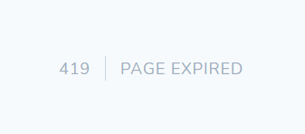
Bogues
Vous avez oublié le @csrf en haut du formulaire!

